Slide 1

Reformy Marie Terezie a Josefa II.
Mgr. Lubomír Nenička, Ph.D.
Katedra ekonomie a veřejné správy

Slide 2
Cíle přednášky
Přiblížit důsledky nástupu Marie Terezie na trůn.
Představit reformy Marie Terezie a Josefa II.
Notes:
csvukrs

Slide 3
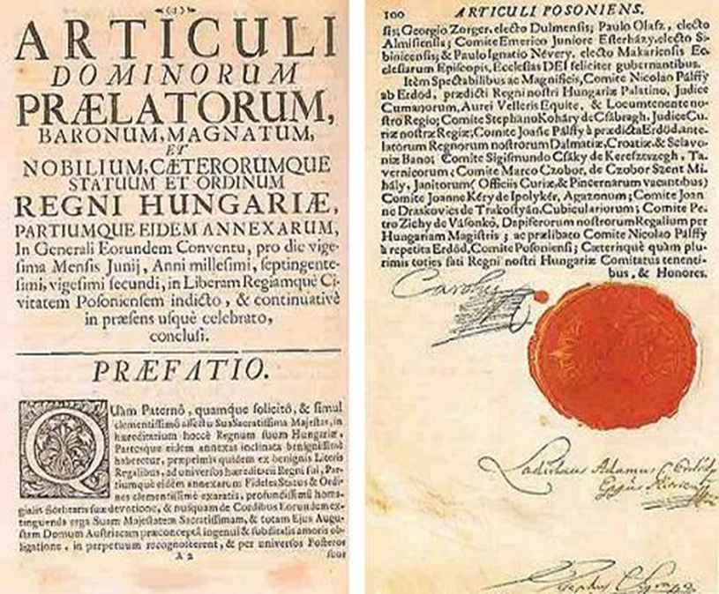
Pragmatická sankce – 1713
Císař Karel VI. v tomto dokumentu stanovil nedílnost habsburské monarchie a zavedl nový nástupnický řád, který umožňoval převzetí vlády
v ženské linii.
Notes:
csvukrs

Slide 4
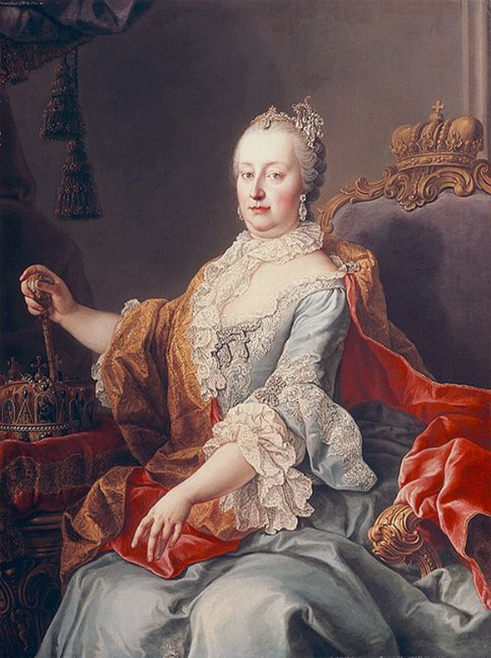
Marie Terezie
Vládla v letech 1740-1780.
Nastoupila na trůn díky pragmatické
sankci.
Její panovnické nároky byly kvůli
tomu od počátku zpochybňovány.
Notes:
csvukrs

Slide 5
Válka o rakouské dědictví
Bavorský vévoda Karel Albrecht si nárokoval nástupnictví
v habsburské monarchii.
Po porážce bavorského kurfiřta a jeho spojenců na trůn dosedla s většinovou podporou české šlechty Marie Terezie.
Notes:
csvukrs

Slide 6
Slezské války
Pruský král Fridrich II. využil nástup Marie Terezie
k obsazení většiny Slezska.
Vratislavský mír (1742) potvrdil rakouskou porážku, Prusko získalo kontrolu nad celým Slezskem kromě Opavska a Těšínska.
Ztrátu Slezska potvrdily i výsledky dalších konfliktů (např. tzv. sedmiletá válka).

Slide 7
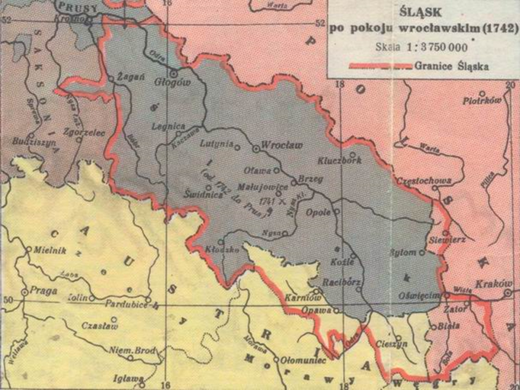
Ztráta Slezska
Zbylá část Slezska
v habsburské monarchii (Těšínsko
a Opavsko) byla nazývána jako
Rakouské Slezsko.
Pruské obsazení většiny slezského
území se v Rakousku stalo impulsem
ke správním reformám.
Notes:
csvukrs

Slide 8
Reformní vláda Marie Terezie
Všeobecný školní řád (1774) zavedl povinnou školní docházku pro děti od 6 do 12 let.
Byla zavedena čísla popisná domů.
Byl provedeno první sčítání lidu.
Byly přijaty daňové reformy a také reformy veřejné správy podle pruského vzoru.

Slide 9
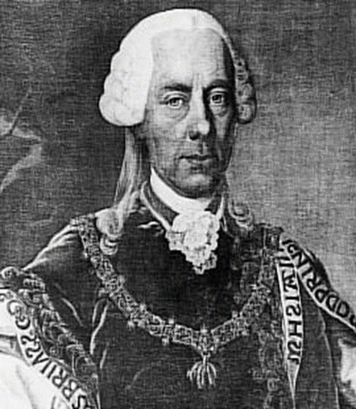
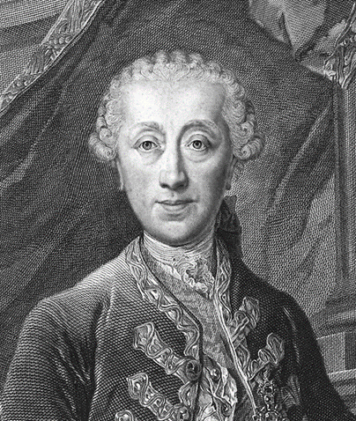
Správní reformy
Fridrich Vilém Haugwitz Václav Antonín Kounic
V první fázi byla dočasně sloučena politická a finanční správa.
Na začátku 60. let byla jako nejvyšší kolektivní poradní orgán zřízena Tajná rada.
Notes:
csvukrs

Slide 10
Zrušení starých zemských úřadů
V Čechách byla zrušena místodržitelství a česká komora. Jejich agendu převzala královská reprezentace a komora (později zemská gubernia).
Šlo o byrokratický orgán obsazený placenými úředníky v čele s předsedou.
Notes:
csvukrs

Slide 11
Berní (daňové) reformy
V polovině 18. století byl dokončen první tereziánský katastr – evidoval půdu i měšťanské domy.
Druhý tereziánský katastr (1775) evidoval i vrchnostenskou půdu.
V polovině 80. let se utvářel josefinský katastr – evidoval všechnu zemědělskou půdu (měla podléhat jednotné dani).
Notes:
csvukrs

Slide 12
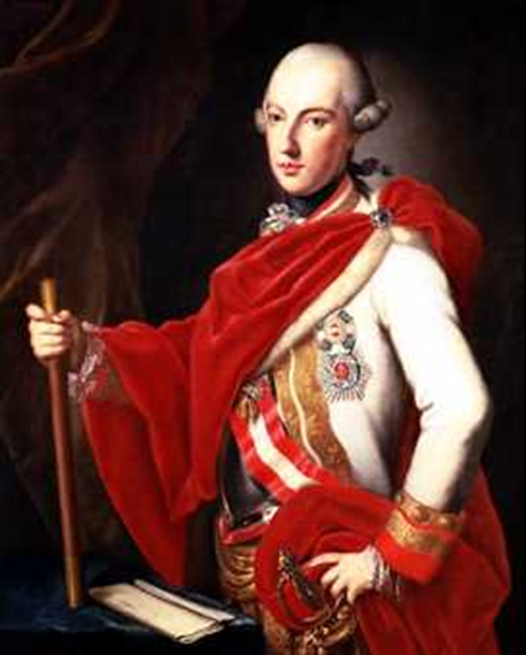
Josef II. (1780-1790) Od r. 1765 císař a spoluvladař své matky
Pokračoval v reformní vládě své matky
Snažil se zmodernizovat a zefektivnit
řízení státu
Za jeho vlády pokračovala centralizace
a byrokratizace
Notes:
csvukrs

Slide 13
Toleranční patent a zrušení nevolnictví
Legalizoval některá protestantská vyznání a pravoslaví.
Rozhodl také zrušit kláštery, jejich majetek měl být použit k financování církevní správy.
Poddaní mohli svobodně uzavírat sňatky, dávat děti na řemesla či na studia (vrchnostenská správa zachována).
Notes:
csvukrs

Slide 14
Nové správní reformy
Koordinaci práce mezi centrálními úřady byl pověřen tajný kabinet.
Politická a finanční správa byla znovu sloučena ve spojeném dvorském úřadě.
Morava a Slezsko byly sloučeny v jeden správní celek, řízený moravskoslezským guberniem v Brně v čele s moravským zemským hejtmanem.
Stavovské zemské výbory byly zrušeny a jejich agendu převzala gubernia.
Bylo reorganizováno soudnictví a transformována policejní správa – byla ustavena policejní ředitelství v Praze, Brně a v Opavě.
Notes:
csvukrs

Slide 15
Změny krajské správy
V polovině 18. století byla postátněna krajská správa, hejtmani se stali placenými úředníky.
Byrokratizace pokračovala i za Josefa II., pravomoci krajských úřadů byly za jeho vlády zvýšeny.
Čechy byly nově rozděleny do 16 krajů, na Moravě zůstalo 6 krajů a ve Slezsku 2.
Notes:
csvukrs

Slide 16
Městská správa
Došlo k reorganizaci městských rad – část radních měla mít částečně univerzitní vzdělání a začala být placena.
V roce 1784 byla sloučena 4 pražská města (Staré Město Pražské, Malá Strana, Hradčany a Nové Město Pražské).
V čele sjednocené Prahy stál nově zřízený magistrát se třemi senáty (politický, civilní a trestní).
Úplné magistráty jako nové byrokratické orgány městské správy byly podle pražského vzoru zaváděny i v dalších velkých městech.
Notes:
csvukrs

Slide 17
Nové kategorie měst
Větší města řízená profesionalizovaným magistrátem.
Menší města ve společné správě městských rad a magistrátů.
Ostatní města řízená obecními staršími a purkmistrem.
Notes:
csvukrs

Slide 18
Shrnutí
Nástup Marie Terezie na základě pragmatické sankce vyvolal válku o rakouské dědictví, současně začala i válka o Slezsko.
Většinu slezského území (kromě Opavska a Těšínska) obsadilo Prusko.
Dopady válek se staly impulsem k přijetí reforem veřejné správy podle pruského vzoru.
V rámci reforem byly mj. zrušeny stávající zemské úřady. Prosazovaly se také snahy o postátnění městské správy.
Došlo k dočasnému sloučení politické a finanční správy, a ke spojení Moravy a Slezska do jednoho celku.
V první polovině 80. let byl také ustaven nový orgán městské správy – regulovaný magistrát.
Notes:
csvukrs

